Slide 1
一、AOP是什么？（what?）
百度百科
AOP为Aspect Oriented Programming的缩写，意为：面向切面编程，通过预编译方式和运行期间动态代理实现程序功能的统一维护的一种技术。AOP是OOP的延续，是软件开发中的一个热点，也是Spring框架中的一个重要内容，是函数式编程的一种衍生范型。利用AOP可以对业务逻辑的各个部分进行隔离，从而使得业务逻辑各部分之间的耦合度降低，提高程序的可重用性，同时提高了开发的效率。
我的理解
在JavaWeb项目开发中，通常都遵守三层原则，包括控制层（Controller）->业务层（Service）->数据层（Dao）,那么从这个结构下来的为纵向，它的层与层之间、每一层中的方法与方法之间就是我们所说的横向。而我们的AOP就是可以作用于某一个横向模块当中的所有方法。

Slide 2
AOP的基本原理
1、代理模式
代理(Proxy)是一种设计模式，提供了间接对目标对象进行访问的方式；即通过代理对象访问目标对象。这样做的好处是：可以在目标对象实现的功能上，增加额外的功能补充，即扩展目标对象的功能。这就符合了设计模式的开闭原则，即在对既有代码不改动的情况下进行功能的扩展。
举个例子来说明代理的作用：明星与经纪人之间就是被代理和代理的关系，明星出演活动的时候，明星就是一个目标对象，他只要负责活动中的节目，而其他琐碎的事情就交给他的代理人(经纪人)
2、Java的三种代理模式
静态代理：被代理对象与代理对象需要一起实现相同的接口或者是继承相同父类，因此要定义一个接口或抽象类，并且代理对象和委托对象的关系在运行前就确定了；
动态代理：也叫做JDK动态代理，JDK中生成代理对象的代理类就是Proxy，动态代理的主要特点就是能够在程序运行时JVM才为被代理对象生成代理对象；
Cglib代理：上面的静态代理和动态代理模式有个相同点就是都要求目标对象是实现一个接口的对象，然而并不是任何对象都会实现一个接口，也存在没有实现任何的接口的对象，这时就可以使用继承目标类以目标对象子类的方式实现代理，这种方法就叫做：Cglib代理，也叫作子类代理，它是在内存中构建一个子类对象从而实现对目标对象功能的扩展，使用JDK动态代理有一个限制，就是被代理的对象必须实现一个或多个接口，若想代理没有实现接口的类就需要使用Cglib实现.

Slide 3
AOP的基本原理
3 、AOP的相关术语
通知（Advice）
前置通知（Before）：在目标方法调用前调用通知功能；
后置通知（After）：在目标方法调用之后调用通知功能，不关心方法的返回结果；
返回通知（AfterReturning）：在目标方法成功执行之后调用通知功能；
异常通知（AfterThrowing）：在目标方法抛出异常后调用通知功能；
环绕通知（Around）：通知包裹了目标方法，在目标方法调用之前和之后执行自定义的行为。
连接点（JoinPoint）
通知功能被应用的时机。比如接口方法被调用的时候就是日志切面的连接点。

Slide 4
AOP的基本原理
切点（Pointcut）
切点定义了通知功能被应用的范围。比如日志切面的应用范围就是所有接口，即所有controller层的接口方法。
切面（Aspect）
切面是通知和切点的结合，定义了何时、何地应用通知功能。
引入（Introduction）
在无需修改现有类的情况下，向现有的类添加新方法或属性。
织入（Weaving）
把切面应用到目标对象并创建新的代理对象的过程。

Slide 5
AOP的基本原理
4、 相关注解
@Aspect：用于定义切面;
@Before：通知方法会在目标方法调用之前执行;
@After：通知方法会在目标方法返回或抛出异常后执行;
@AfterReturning：通知方法会在目标方法返回后执行;
@AfterThrowing：通知方法会在目标方法抛出异常后执行;
@Around：通知方法会将目标方法封装起来;
@Pointcut：定义切点表达式;
@Order(1~n)：切面优先级.

Slide 6
AOP的基本原理
5、切点表达式
execution(方法修饰符 返回类型 方法所属的包.类名.方法名称(方法参数)
举例
// com.huawei.pde包的子包中的rest包下所有类的public方法都应用切面里的通知
execution(public * com.huawei.pde..rest.*.*(..))
// com.huawei.pde包的子包中的rest包下所有类的所有方法都应用切面里的通知
execution(* com.huawei.pde..rest.*.*(..))
// com.huawei.pde.app.rest.RequireRest类中的所有方法都应用切面里的通知
execution(* com.huawei.pde.app.rest.RequireRest.*(..))

Slide 7
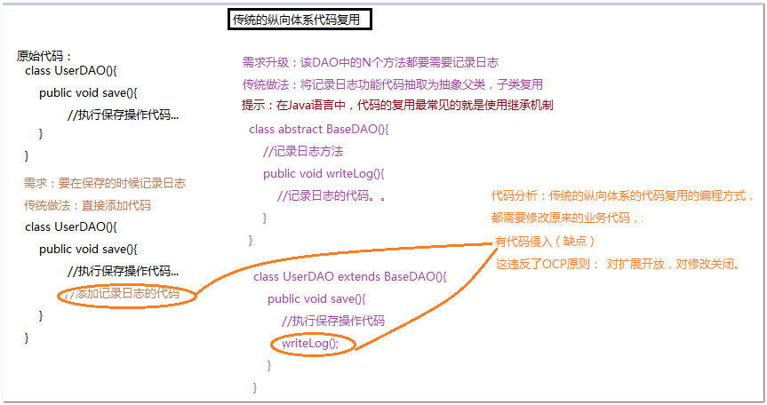
二、AOP的作用（Why?）
1、传统的纵向体系代码复用：

Slide 8
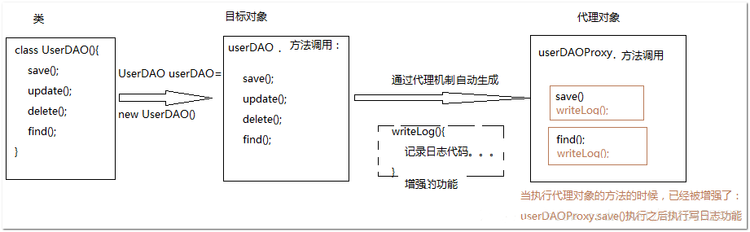
2、横向抽取机制（AOP思想）：

Slide 9
三、AOP应用场景（When?）
场景一： 记录日志；
场景二： 监控方法运行时间 （监控性能）；
场景三： 权限控制；
场景四： 缓存优化 （第一次调用查询数据库，将查询结果放入内存对象， 第二次调用直接从内存 对象返回，不需要查询数据库 ）；
场景五： 事务管理 （调用方法前开启事务， 调用方法后提交关闭事务 ）；
…..

Slide 10
四、AOP怎么用？（How?）
看代码

Slide 11
五、思考
使用aop对程序的性能是否会有影响？

